Slide 1



ক্লাসের শুরুতে
তোমরা আমার
শুভেচ্ছা নাও

Slide 2
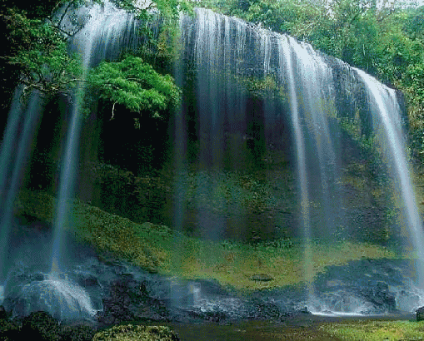
আমি
দিলরুবা খানম
সঃ শিক্ষক
ওছখালী আলিয়া মডেল সঃ প্রাঃ বিদ্যালয়
হাতিয়া – নোয়াখালী ।

Slide 3

পাঠ পরিচিতি
শ্রেণিঃ ৫ম
বিষয়ঃ আমার বাংলা বই
বিষয়বস্তুঃ “দেখে এলাম নায়াগ্রা”
পাঠের অংশঃ নায়াগ্রা ... ...ভিন্ন রকমের জলপ্রপাত
সময়ঃ ৪৫ মিনিট
তারিখঃ ২৯ / ৯ / ১৩ ইং

Slide 4
শিখন ফল
এই পাঠ শেষে শিশুরা ..............................
ছবি দেখে বিষয়বস্তু বলতে পারবে ।
অবাক করা সুন্দর “নায়াগ্রা জলপ্রপাত” সম্পর্কে জেনে বলতে পারবে ।
সমার্থক শব্দ, বিপরীত শব্দ অনুশীলন, এক কথায় প্রকাশ ও প্রশ্নের উত্তর বলতে পারবে।
বিরাম চিহ্নের ব্যবহার লিখতে পারবে।

Slide 5
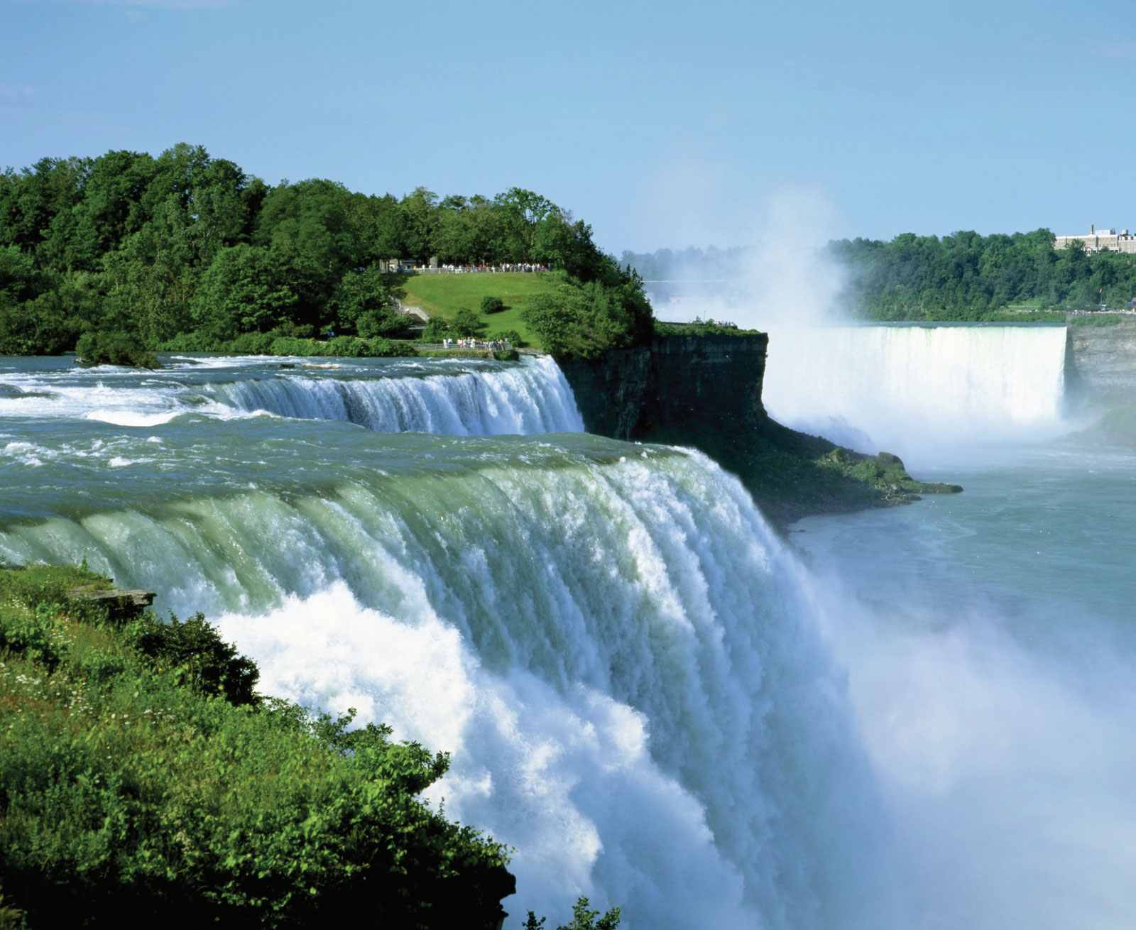
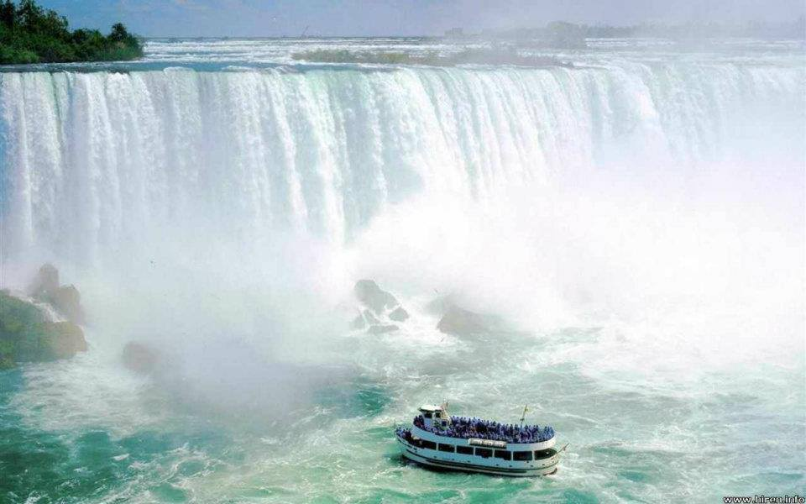
আস আমরা কিছু ছবি দেখি
জলপ্রপাত

Slide 6
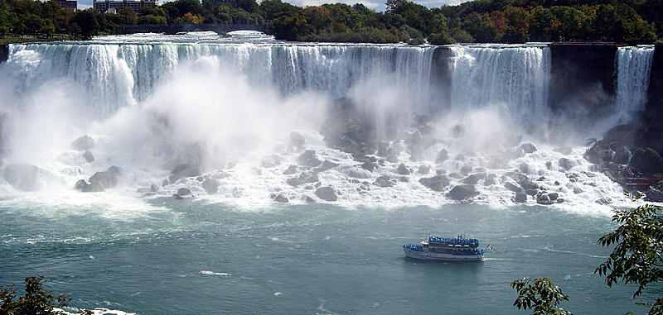
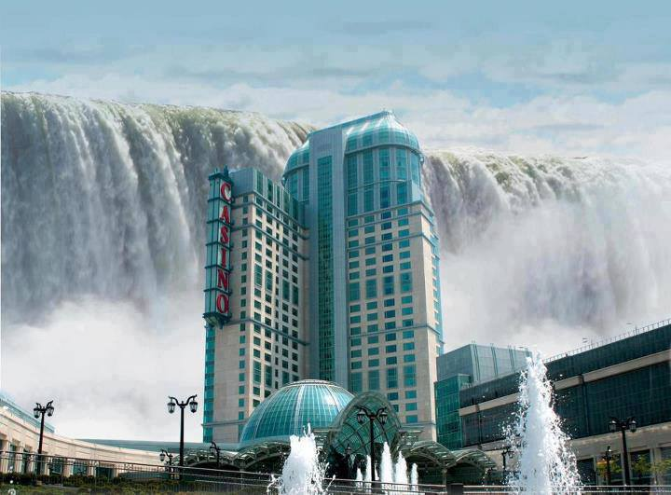
আস আমরা কিছু ছবি দেখি
ব্রাইডাল ভ্যালি জলপ্রপাত
ক্যাসিনো রিসোর্ট জলপ্রপাত

Slide 7
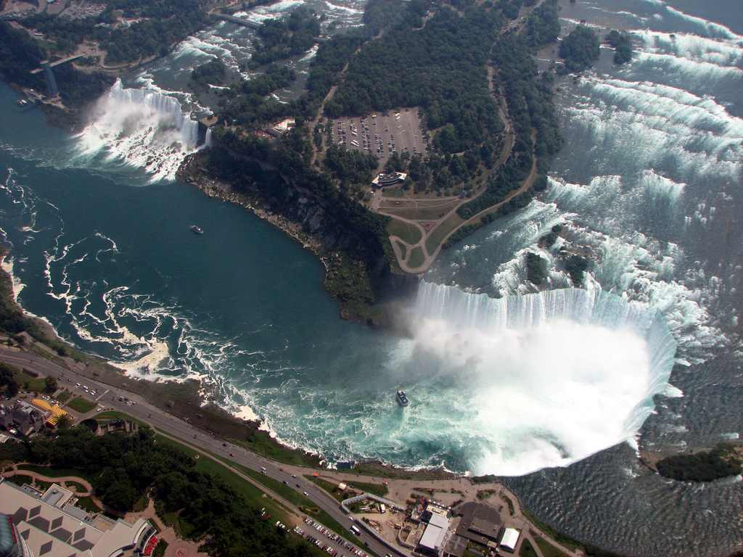
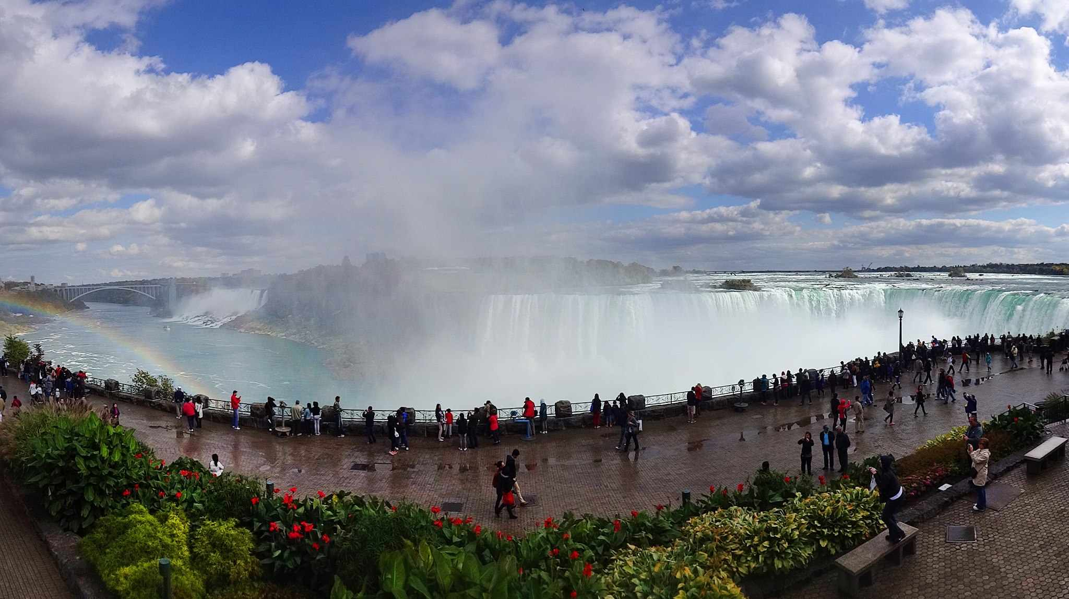
আস আমরা কিছু ছবি দেখি
কেনাডিয়ান হর্সসু জলপ্রপাত
আশ্চর্য জলপ্রপাত

Slide 8
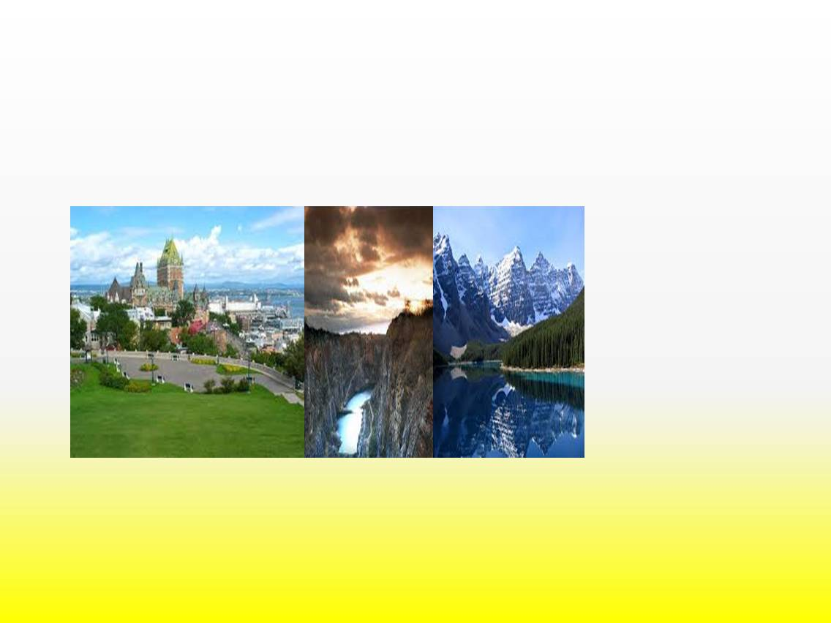
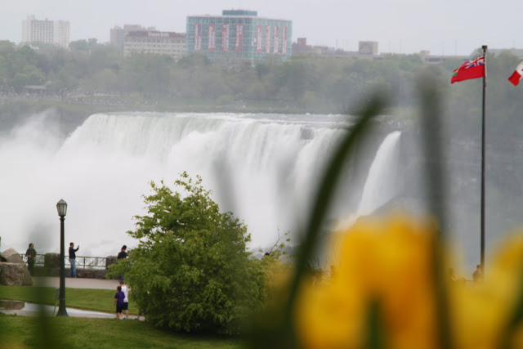
আস আমরা কিছু ছবি দেখি
নায়াগ্রা নদীর একপাশ আমেরিকা আর একপাশ কানাডা ।

Slide 9
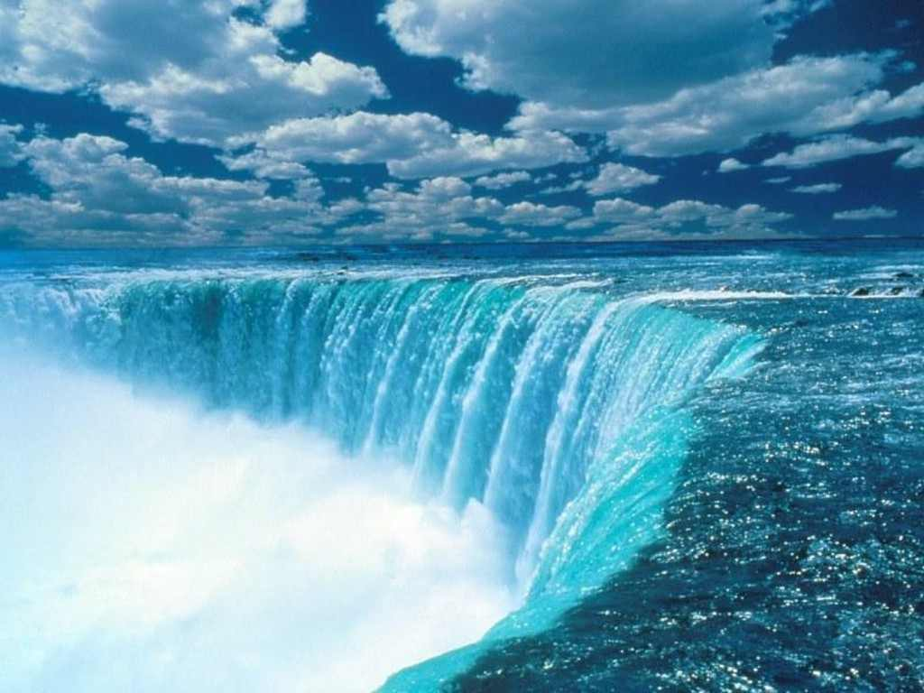
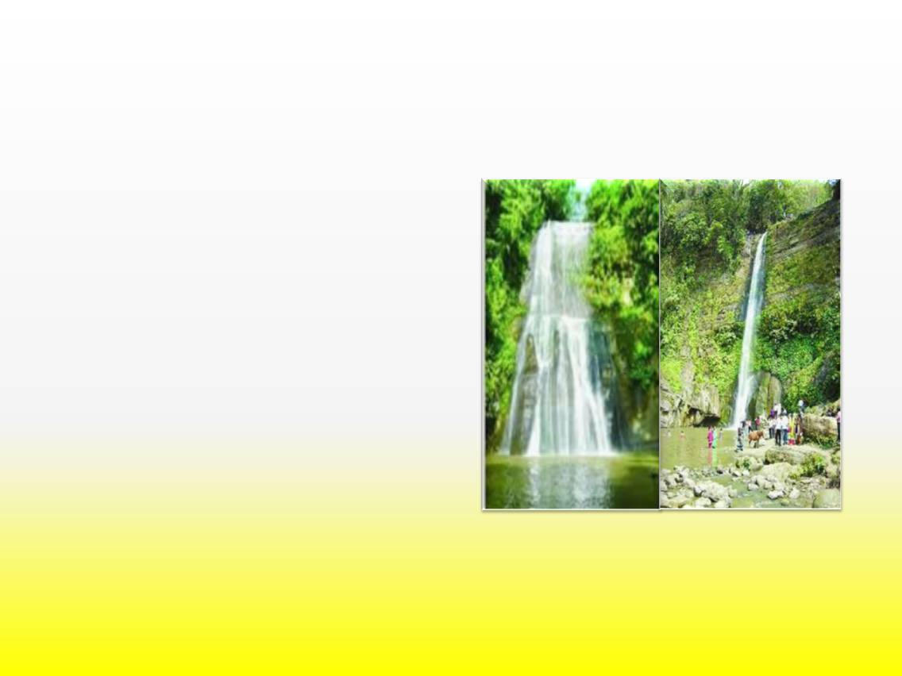
আস আমরা কিছু ছবি দেখি
বড় জলপ্রপাত
ছোট জলপ্রপাত

Slide 10
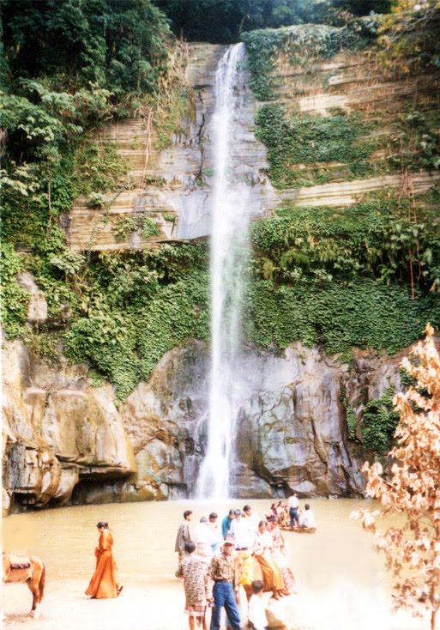
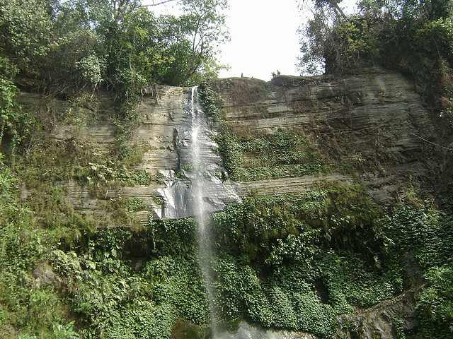
আস আমরা কিছু ছবি দেখি
মাধবকুণ্ড জলপ্রপাত ( সিলেট )

Slide 11

শিরোনাম
দেখে এলাম নায়াগ্রা

Slide 12
নায়াগ্রা
মাছুমা আকতার
দেখেছি ঝরনা কত
কত প্রান্তর,
জলপ্রপাত দেখেছি কত
বন – বনান্তর।
হয়নি দেখা কভু
নায়াগ্রা প্রপাত,
বিস্ময়ে ভরা সে যে
শুনি দিনরাত,
কানাডার বিস্ময় সে তো
সৌন্দর্যের বাড়া ,
অতল গহ্বরে
যায় জলধারা।
সুন্দরী, রূপসী
নায়াগ্রা তুমি,
দেখতে যাবো তোমায়
কানাডা ভূমি ।।

Slide 13
উপস্থাপন
ভিডিও সম্পর্কে আলোচনা

Slide 14

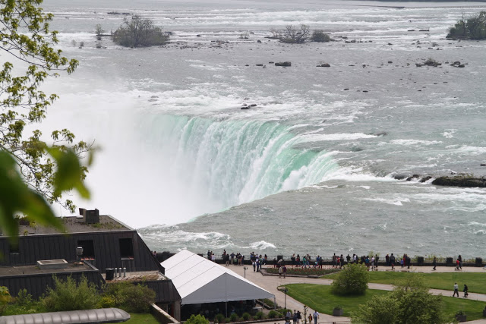
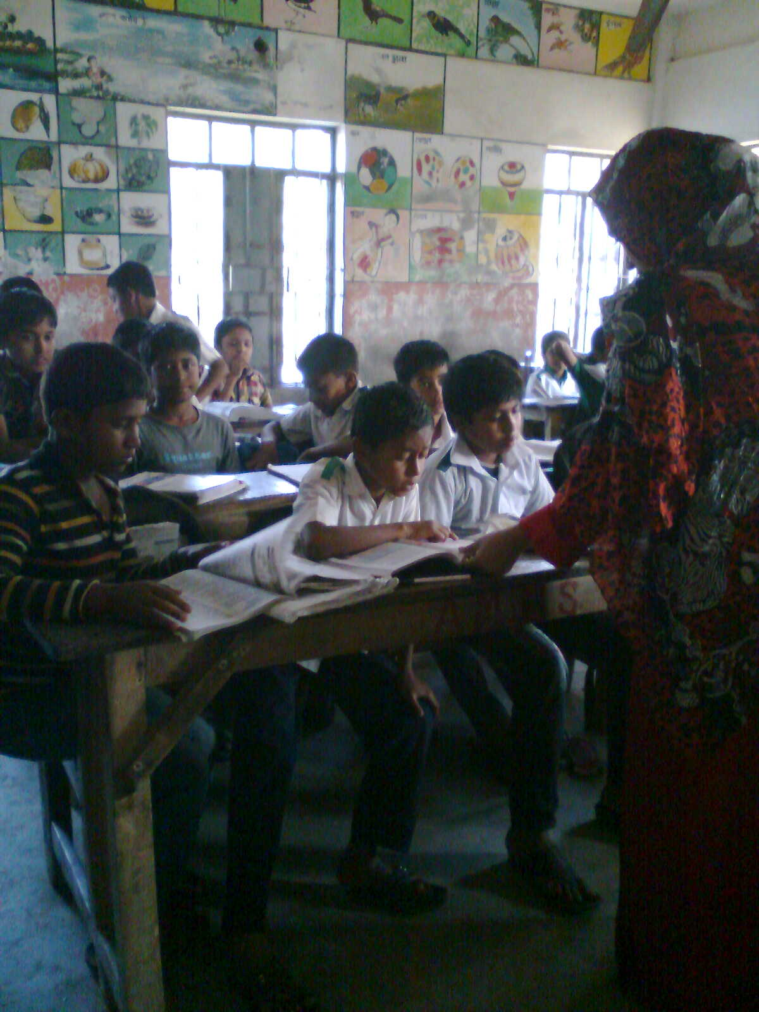
পাঠ্য বইয়ের সঙ্গে সংযোগ – পৃষ্ঠা নং ৭২ - ৭৪
শিক্ষকের পাঠ ও পাঠ্যাংশ আলোচনা
শিশুরা স্ব স্ব বই সামনে রেখে আঙুল দিয়ে ধরবে

Slide 15
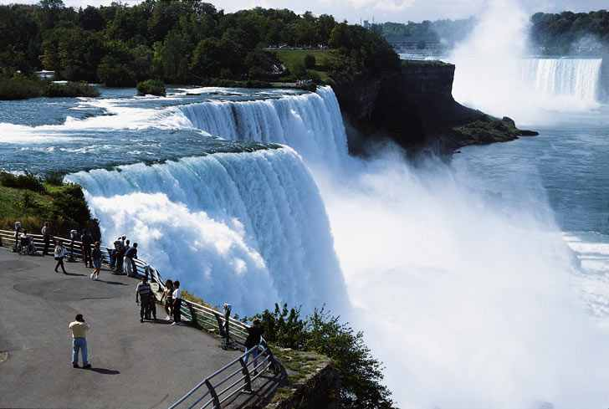
আস আমরা নায়াগ্রা জলপ্রপাত সম্পর্কে আরও কিছু তথ্য জেনে নিই

Slide 16
 সঠিক উত্তরটি খাতায় লিখঃ (জোড়ায় কাজ) 
১/ ‘নায়াগ্রা’ কিসের নাম ?
ক) জলপ্রপাতের খ) সাগরের গ) নদীর ঘ)পাহাড়ের
২/ কানাডার বড় শহর কোনটি ?
ক) সিডনি খ) টরেন্টো গ) ডারবান ঘ) স্টকহোম
৩/ গহবর বলতে কী বোঝ ?
ক) মাটি খ) গর্ত গ) জলপ্রপাত ঘ) নিচু স্থান
৪/ নায়াগ্রার বিশেষত্ব কী ?
ক) সাধারণ জলপ্রপাতের মতো পাহাড় থেকে পড়েনা খ) বড় নদীতে অবস্থিত
গ) বড় পাহাড় থেকে পড়ে ঘ) পৃথিবীর সবচেয়ে উচ্চতম জলপ্রপাত
৫/ কানাডা কোন মহাদেশে অবস্থিত ?
ক) এশিয়া খ) ইউরোপ গ) আফ্রিকা ঘ) উত্তর আমেরিকা
এবার মিলাও সঠিক হলে টিক চিহ্ন দাও
না হলে শুদ্ধ কর

Slide 17
এসো সমার্থক শব্দ গুলো পড়ি ও শিখি
শব্দ
বিশাল
তফাৎ
জল
নদী
পৃথিবী
পত্রিকা
সমার্থক শব্দ
বৃহৎ, বিপুল।
পার্থক্য, ব্যবধান।
পানি, বারি, ।
তটিনী, গাং।
বিশ্ব, ধরা।
সংবাদ পত্র, সাময়িক পত্র।

Slide 18
এসো বিপরীত শব্দ গুলো পড়ি ও শিখি
মূল শব্দ
সমতল
দ্রুত
বিশাল
সৌভাগ্য
ঠিক
ধীর
বিপরীত শব্দ
বন্ধুর
মন্থর
ক্ষুদ্র
দূর্ভাগ্য
বেঠিক
অধীর

Slide 19
 নিচের প্রশ্নগুলোর উত্তর দাও: ( দলীয় ভাবে ) হাত তুলবে
ক. জলপ্রপাত কী?
খ. জলের ধর্ম কী?
গ. ঝর্ণা ও জলপ্রপাতের পার্থক্য কী?
ঘ. নায়াগ্রার জল কোথায় যায়?
ঙ. লেখক কেন বাসে চেপে নায়াগ্রা দেখতে গেলেন না?

Slide 20
এক কথায় প্রকাশ করঃ ( দলে )
প্রদত্ত বাক্য গুচ্ছ বদ্ধ শব্দ
১. প্রবল স্রোত এমন - স্রোতস্বিনী
২. যা সম্ভব নয় - অসম্বব
৩. বিস্ময় উদ্রেক করে যা - বিষ্ময়াভিভূত
৪. নানা রূপে চিত্রিত - বর্ণিল
৫. স্বাভাবিক জ্ঞানবুদ্ধি - কান্ডজ্ঞান

Slide 21
শিশুর নিরব পাঠঃ ৫ মিনিট

Slide 22
মূল্যায়ন ১০ মিনিট

Slide 23
 যথাস্থানে বিরামচিহ্ন বসাও:
জলপ্রপাত দেখতে চাইব কিন্তু পাহাড় দেখব না — একি কখনো সম্ভব সম্ভব নয় আমাদের কাণ্ডজ্ঞান বলবে — না পাহাড় থেকেই পড়তে হবে নইলে জলের প্রপাত বা পতন হবে কেমন করে?

Slide 24
নিচের উদ্দীপকটি পড় এবং প্রশ্নগুলোর উত্তর লেখঃ (দলীয় কাজ)
মাধবকুণ্ড দেশের সর্ববৃহৎ জলপ্রপাত।এই জলপ্রপাত দেখতে বাংলাদেশের বিভিন্ন এলাকা থেকে প্রতিদিন অনেক লোকের সমাগম ঘটে এখানে। সিলেটের মাধবকুন্ড ঝর্ণাটি দেখে মুগ্ধ হতে হয়। পাথারিয়া পাহাড়ের প্রায় ১৬২ ফুট উঁচু থেকে জলরাশি বিশাল আকৃতি পাহাড়ের গা বেয়ে সাঁ সাঁ শব্দে অবিরাম ধারায় নিচে পড়ে সৃষ্টি হয়েছে প্রাকৃতিক এক জলাধারের।
( ১ ) ঝর্ণা আর জলপ্রপাতের মধ্যে আকারে বড় কোনটি ?
( ২ ) মাধবকুন্ড আর নায়াগ্রার মধ্যে মিল কী কী আছে ?
( ৩ ) মাধবকুন্ড জলপ্রপাতটি কীভাবে সৃষ্টি হয়?

Slide 25
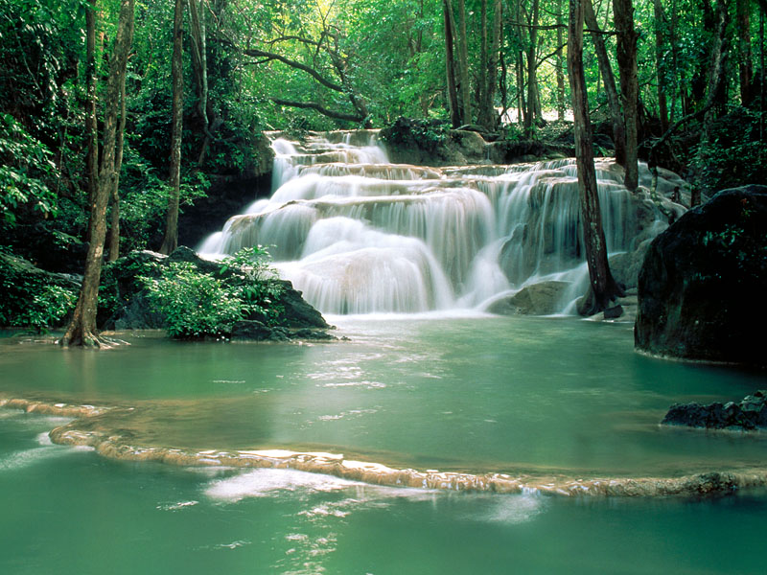
বাড়ির কাজ
দেখে এলাম নায়াগ্রা সম্পর্কে একটি অনুচ্ছেদ লিখে আনবে

Slide 26

আজকের মত এখানে পাঠ সমাপ্ত করছি।
ভালো থেকো সতত।

